Slide 1
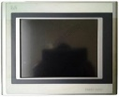
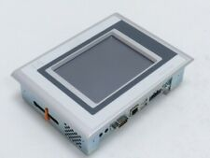
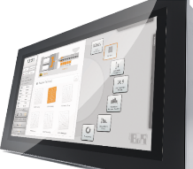
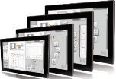
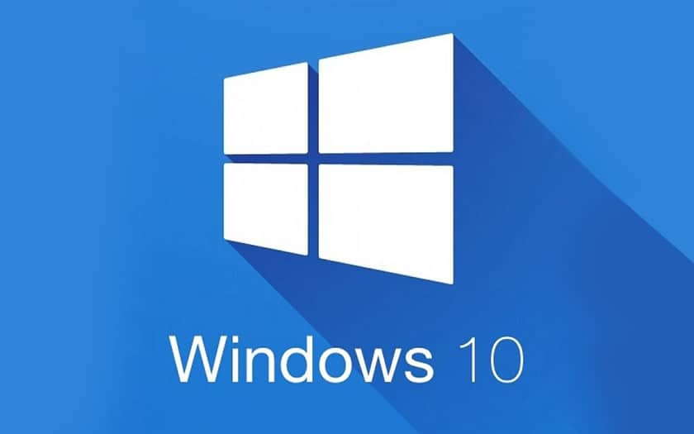
Gérez votre équipement en toute sécurité
HMI version Windows 10
VALEUR ET AVANTAGES
DESCRIPTION
Empêche les temps d'arrêt plus longs en cas de panne;
Fonctionnalités de cybersécurité améliorées disponibles grâce à W10;
20% plus rapide sur le démarrage du système et les opérations tactiles;
Amélioration de la qualité d'image;
Meilleure résistance à la chaleur;
Augmente les performances et réduit les coûts de maintenance
Il est temps de passer à Windows 10!
Le nouveau système avec panneau IHM B&R 3100, basé sur Windows 10, se compose d'une nouvelle IHM plug & play avec la même taille d'écran basée sur Windows 10. Il inclut le chiffrement de sauvegarde logicielle et le portage de la plate-forme existante (WCE, W7…) vers W10.
Aucune modification ne sera appliquée à la mise en page graphique, ne sera effectuée qu'une conversion. Il comprend le matériel et le document avec les procédures d'installation.
Example of current panels PC
PPC120
PPC320
PPC900
PPC3100
Valeur : Obsolescence, Rendement, Optimisation des coûts
Équipements : Toutes les remplisseuses mécaniques avec un Panel PC
Code catalogue : HS130

